Slide 1
Valutakurser
Devalvering och revalvering

Slide 2
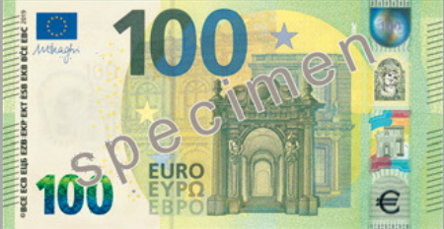
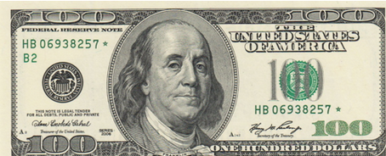
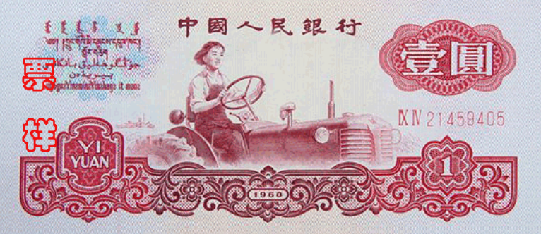
Olika valutakurser
Valutor som flyter
Valutans värde bestäms av marknaden enligt utbud och efterfrågan.
Ex. Euro, USD, japanska yen, SEK, brittiska pund, ryska rubel.
Fasta eller reglerade valutor.
Om ett land beslutar om att koppla sin valuta till en annan valuta enligt en viss kurs då är valutan reglerad.
Om flera valutor är kopplade till en valuta bildar dessa en valutakorg.
Ex. Den danska kronan är bunden till euron och kronan växlas så att den varierar i ett visst förhållande till euron.
Den kinesiska renminbi (yuan) flyter reglerat mot en internationell valutakorg.
Att reglera valutan kräver att Centralbanken har en stor valutareserv för att hålla valutans värde stabilt.
Bilder: Wikimedia Commons

Slide 3
Växelkurspolitik
Fritt flytande valutor revalverar (förstärks) och devalverar (försvagas) i förhållande till andra valutor.
Valutor devalverar oftast om landets ekonomi försvagas och räntorna sjunker.
Valutan revalverar då ekonomin växer och räntorna stiger.
Förändringen på marknaden sker utan politisk styrning.
Även ECB kan påverka eurons värde genom att stödköpa eller -sälja (valutaintervention). ECB eftersträvar inte ett visst värde på euron.
Reglerade och fasta valutor revalveras och devalveras enligt regeringsbeslut.
Med stödköp försöker centralbankerna konstgjort hålla sina valutor billiga. USA har t.ex. anklagat Kina för sådant agerande.

Slide 4
Hur påverkar valutakursen oss?
Om euron devalverar i förhållande till andra valutor påverkar det euroområdets ekonomi:
Euroområdets produkter blir billigare och det påverkar exporten positivt.
Köpkraften växer för turister som besöker euroområdet. Att resa utanför euroområdet blir däremot dyrare
Det blir dyrare att importera då priserna utanför euroområdet stiger och det kan leda till inflation.
Om euron revalverar i förhållande till andra valutor uppstår motsatt situation.
Priset på varor som exporteras blir högre.
Det blir dyrare att turista i euroområdet.
Importprodukter blir billigare.

Slide 5
Finland och euron.
Euron har varit en stabil valuta.
Den gemensamma valutan har förenklat handeln på EU:s inre marknad då företagen inte behöver skydda sig mot valutarisker
När Finland hade mark devalverades valutan för att stödja exporten.
Devalvering var vanligare under lågkonjunktur.
När marken devalverades förbättrades exportföretagens konkurrensförmåga på den internationella marknaden.
I samband med att euron infördes i Finland upphörde förmågan till en självständig växelkurspolitik och därmed kan Finland inte längre påverka valutans värde.
Konkurrensförmågan på den internationella marknaden kan därmed ej längre stödjas med devalveringar.
Samtidigt varierar (fluktuerar) inte euron lika mycket som när Finland hade egen valuta.
När det inte längre är möjligt att manipulera valutan borde man då ha möjlighet att ändra på något annat?
Inre devalvering alltså lönesänkning?
Kan konkurrensförmåga förbättras med andra mer stabila verktyg än devalvering?

Slide 6
Uppgift
Undersök valutastatistik på Finlands Banks sidor
https://www.suomenpankki.fi/sv/statistik/valutakurser/tabeller/
> valutakurser år 2008 eller 1999
Bestäm själv vilken intressant valuta och tidsperiod som du vill undersöka. Du får ändra perioden från månatlig, till kvartal eller till årlig för att förhindra att tabellen blir för lång.
När och hur har förhållandet mellan USA:s dollar och Euron förändrats? Vad har påverkat förändringarna? (Euron togs i bruk som allmän valuta i Euroområdet 2002).

